Slide 1
Все люди рано или поздно начинают задумываться о своих корнях. Потому что сведения о предках имеют большое значение. Рассказы о старших родственниках и их жизни формируют внутрисемейные связи, создают ощущение единства у детей, учат их понимать и гордиться Родиной и собственной семьей. Или же можно изучать историю рода для определения закономерностей, повторяющихся от поколения к поколению. Прослеживая их, можно многое узнать о себе и скорректировать собственную судьбу. Даже тем, кто еще мало задумывается о собственном происхождении, эта информация будет полезна. Но собрать и правильно оформить сведения о своих родных очень нелегко. И у начинающих исследователей могут возникнуть трудности, связанные с составлением и оформлением собранной информации. Поэтому предлагаем просмотреть информационную презентацию
«Основа жизни человека-его семья!»

Slide 2
Основа жизни человека - его семья!
Родня всегда поддержит в трудную минуту. Так считали наши предки и относились к своей родословной с большим почтением. Многие жители необъятной Российской Империи тщательно вели своё генеалогическое древо, помнили и чтили своих предков на много колен в глубину веков.
XX век внёс жестокие коррективы в семейные отношения людей. Диктатура, воцарившаяся в стране, уничтожила память о предках. Для многих родственные связи становились путёвкой в лагеря, поэтому о них всеми силами старались забыть. Миллиарды документов, подтверждающих родство, были уничтожены. Да и само понятие "генеалогическое древо" постепенно теряло свою былую значимость.

Slide 3
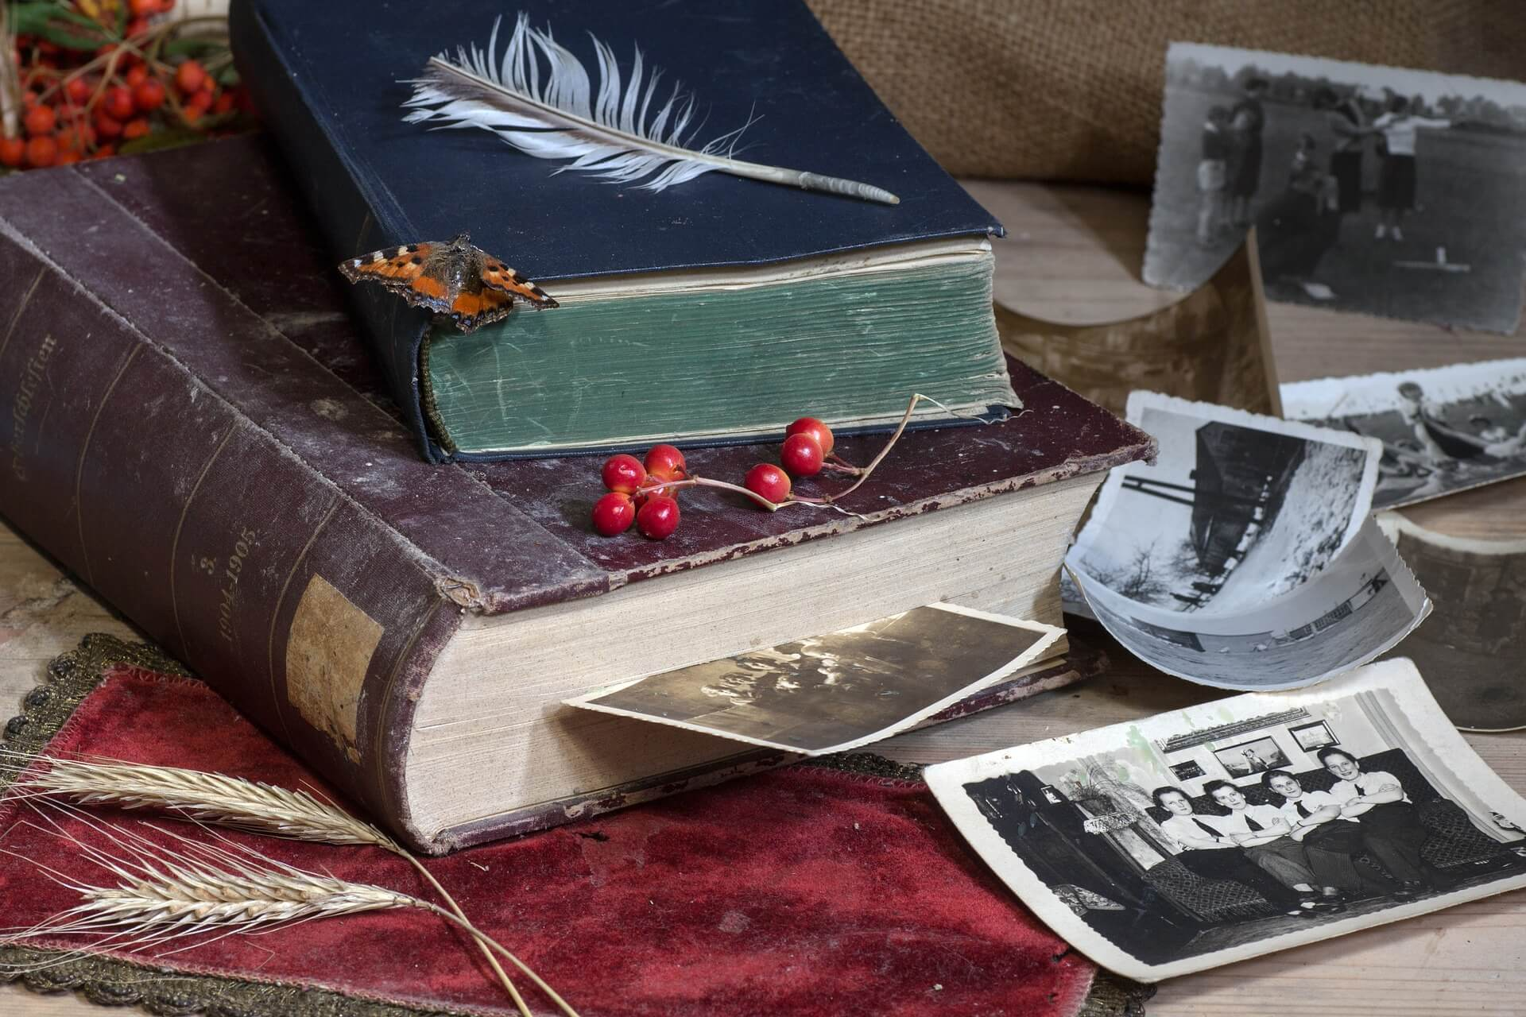
Сегодня многие люди стремятся восстановить утраченные связи, собрать крохи информации, воспоминания тех, кто ещё жив, что-то помнит и уже не боится рассказывать. Возродилась наука генеалогия или родословие, с помощью которой теперь каждый может составить собственное семейное древо. Она помогает изучить родственные связи, восстановить хроники семьи, узнать происхождение и историю жизни каждого из её членов.
Тот, кто однажды заинтересовался историей своего рода, на много лет вперёд увлёк себя и своих близких интересным и полезным занятием. Благодаря ему, вы: - Изучите историю не только своего рода, но и своего народа, своей родины; - Отыщете родственников, о существовании которых даже не подозревали; - Возобновите к обоюдному удовольствию общение со старыми родственниками; - Возродите семейные традиции, праздники, встречи;

Slide 4
«Моя родословная»
Выражение «моя родословная» уже прочно вошло в наш лексикон. Но совсем недавно многие люди, как будто очнувшись после тяжелого сна, в котором предавалась память о предках, решили восстановить или создать заново историю своей семьи, своего рода. Замечательно, что среди новых генеалогов, а именно так называют ученых, изучающих генеалогию - одну из древнейших наук, специальную историческую дисциплину, занимающуюся изучением происхождения, истории и родственных связей родов и семей, составлением родословных, немало юных исследователей. Почти всегда им помогают близкие и дальние родственники (родители, бабушки, дедушки, дяди, тёти и т. п.). Часто составление и изучение родословных становится общим делом семьи, помогающим найти контакт между старшим и младшим поколениями.
Поиск и исследования материалов в домашних и государственных архивах, встречи с людьми, знавшими представителей того или иного рода - первая ступень к серьезной научной работе, познанию нетрадиционной истории своей страны, своего края.

Slide 5
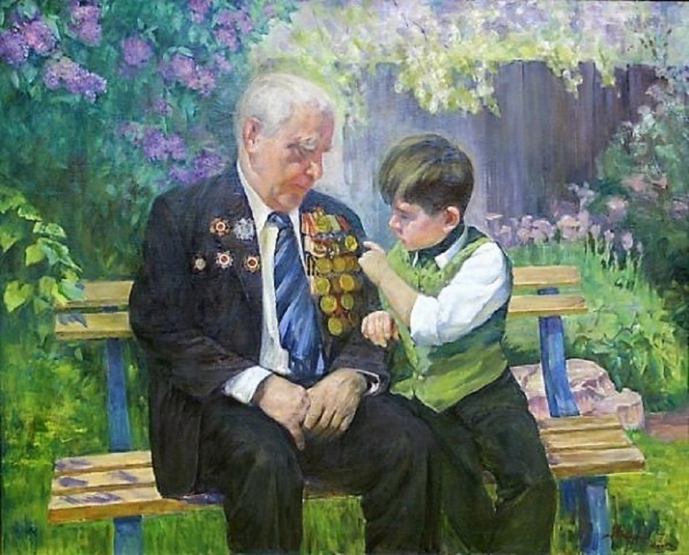
Историю делают люди, мы с вами.
В истории, как в жизни, отражается и героическое и трагическое. Есть немало пословиц, как русских, так и иностранных, говорящих о негативном в истории рода, семьи. Например, «в семье не без урода», «у каждого есть свой скелет в шкафу» (англ.)... Поэтому нужно с особенным тактом открывать страничку за страничкой семейных и родовых хроник. Решать, о чем можно, а о чем нельзя говорить публично. Прикасаясь к жизни своих предков, вы входите в прошлое, которое обволакивает вас, становится ближе. И если ваш предок участвовал в каком-либо историческом событии вам хочется узнать о нём побольше.
Изучать свою родословную можно бесконечно. И даже если в вашей семье никогда не было родословных, не стесняйтесь начать с себя. И вы, и ваши родители могут считаться родоначальниками новых семей.
Память о своих предках люди хранят с доисторических времен. Когда-то имена и сведения о родственниках передавались из уст в уста. Потом родственные связи стали изображать в виде дерева, отсюда и пошло название «Родословное или генеалогическое древо», которое, по сути, было прообразом родословных таблиц. Затем все данные о родственниках начали заносить в родословные росписи.

Slide 6
Процесс проведения исследования
Процесс проведения исследования является самым сложным и интересным действием, полным открытий, соприкосновений с неизвестным, осознанием своего места в науке. Проведение исследования своей родословной включает три основных этапа: 1.Получение информации от родственников, через беседы, интервью, переписку; составление родословной схемы (таблицы, росписи); 2.Изучение документов домашнего (семейного) архива; 3.Поиск и изучение документов в архивах, библиотеках и музеях.

Slide 7
1 этап
Работу на первом этапе следует начать с написания своей подробной автобиографии, записи своих воспоминаний, составления списка известных вам родственников (родители, бабушки, дедушки, дяди, тети, братья и сёстры и др.) У них необходимо узнать: кого из предков они помнят, какие события из истории семьи (семейной, родовой хроники) сохранились в памяти. Помочь в этом опросе сможет «Генеалогическая карточка», которая составляется на каждого живущего и умершего члена семьи, рода.

Slide 8
ГЕНЕАЛОГИЧЕСКАЯ КАРТОЧКА
1.Фамилия (для замужних женщин указать девичью). 2.Имя, отчество (если изменялись, указать какие были раньше). 3.Дата и место рождения. 4.Дата и место смерти (если похоронен в другом месте, указать местоположение могилы). 5.Национальность. 6.Фамилия, имя, отчество отца. 7.Фамилия, имя, отчество матери. 8.Место или места жительства, с указанием дат. 9.Имена и даты рождения братьев и сестёр. 10.Образование, что окончил. 11.Место (места) работы или службы, должности. 12.Участие в войнах, каких, где. 13.Награды, звания. 14.ФИО жены (мужа). 15.ФИО детей, их даты рождения. 16.Вероисповедание, принадлежность к сословию (до 1917 г.). 17.Хобби (увлечение). 18.Источники информации: документы, фотографии, письма, воспоминания, интервью и прочее с указанием дат. 19.Дата заполнения.

Slide 9
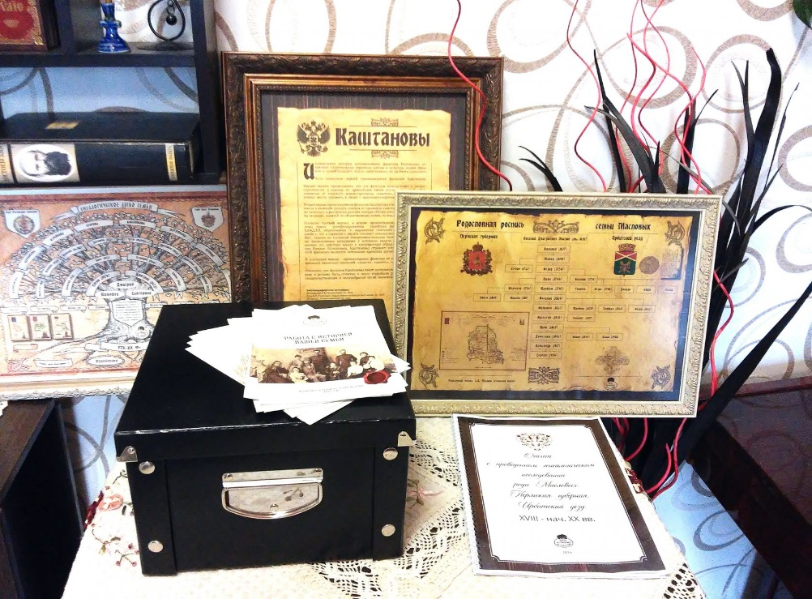
Полученные данные являются основой для составления родословной. Классическая родословная состоит из легенды происхождения рода и перечисления всех членов рода по коленам. Родословные принято оформлять в виде родословной схемы (таблицы, древа). Существенно дополняют и расширяют схемы родословные поколенные росписи, в которых наиболее полно представляется биография человека. В росписях информация о родстве передаётся через систему нумерации поколений и индивидумов.
В последние годы появился новый тип описания родословных - родословные очерки, в которых история рода описывается в виде обычного текста.

Slide 10
2 этап
На втором этапе исследования происходит изучение документов, писем, дневников, фотографий, рукописей и других материалов, составляющих домашний (семейный) архив. Если он не систематизирован, то в процессе изучения рекомендуется разложить все имеющиеся материалы по персоналиям и датам. На каждое лицо следует завести одну или несколько папок. Каждый документ необходимо положить в отдельный конверт или файл, а затем сделать опись на все материалы. Все документы и фотографии следует располагать в хронологическом порядке

Slide 11
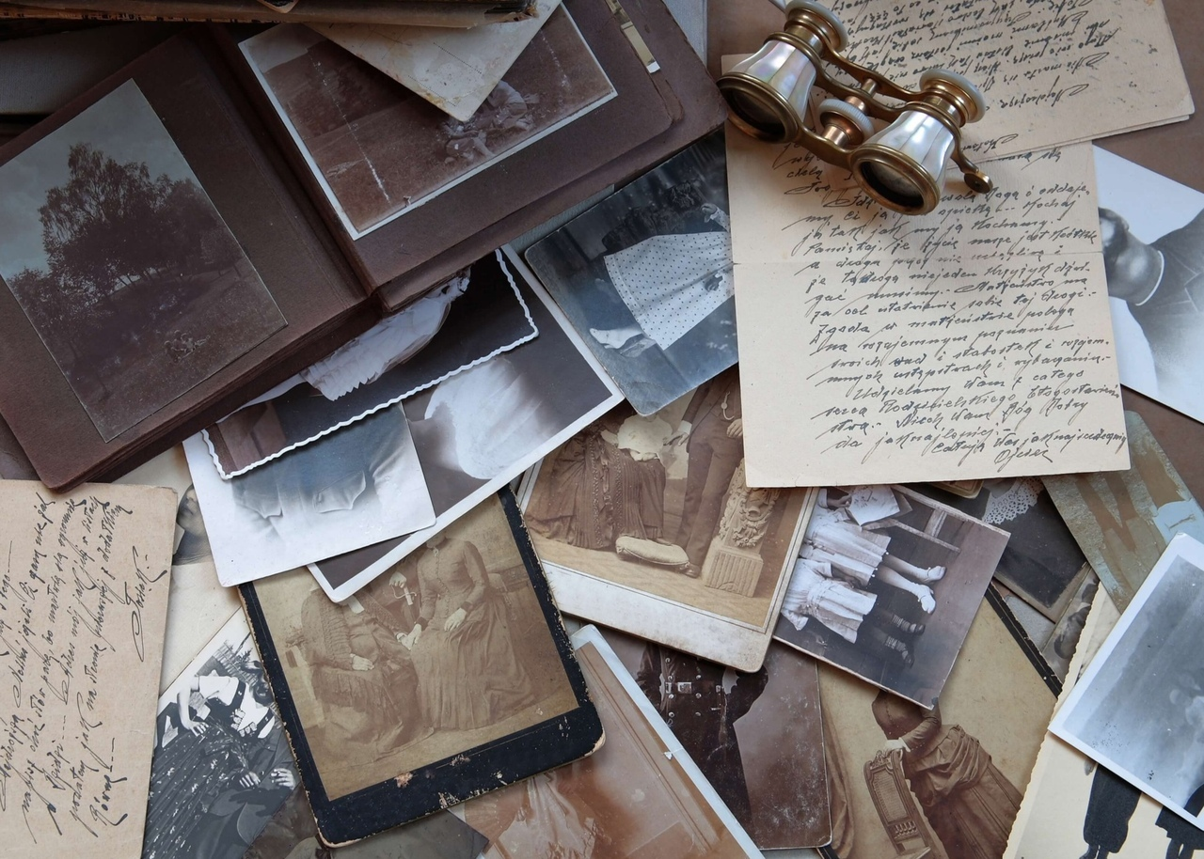
Документы домашнего архива
1.Биографические документы. 2.Дневники и воспоминания. 3.Материалы служебной и общественной деятельности. 4.Творческие материалы. 5.Переписка. 6.Имущественно-хозяйственные материалы. 7.Изобразительные материалы, фотографии. 8.Коллекции документов, собранные архивообразователем.

Slide 12
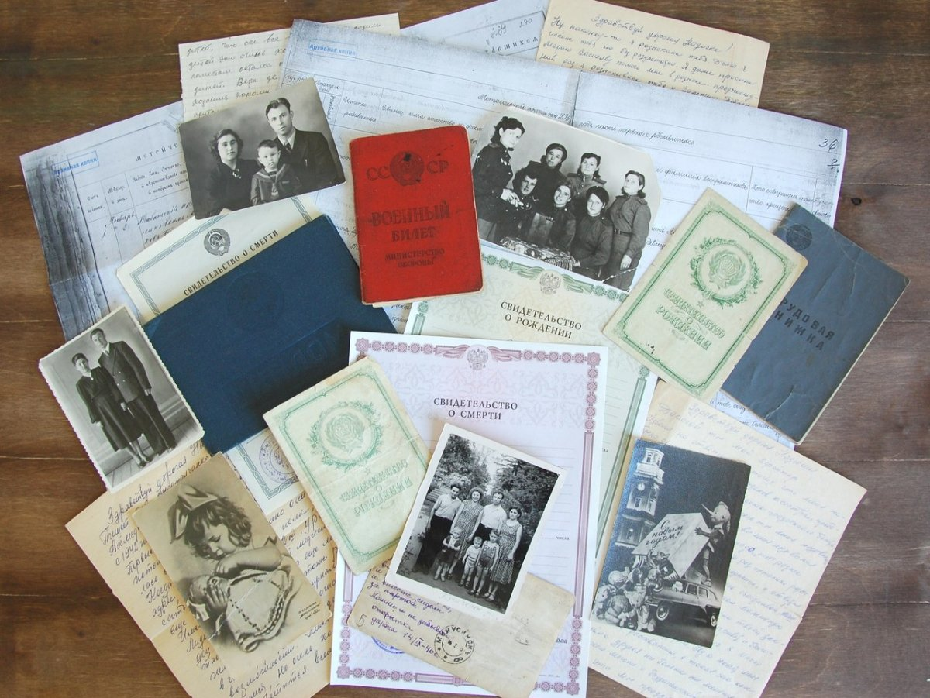
По материалам домашнего архива и семейным реликвиям можно создать музей или выставку. К музейным предметам относятся личные вещи членов рода, реликвии и сувениры. Музейную (выставочную) экспозицию следует начать с создания тематико-экспозиционного плана, в котором определить какие фотографии, документы, предметы надлежит выставить. Все документы и фотографии лучше всего отсканировать (если выставлять подлинники, то они выцветут и могут покоробиться, испортиться).

Slide 13
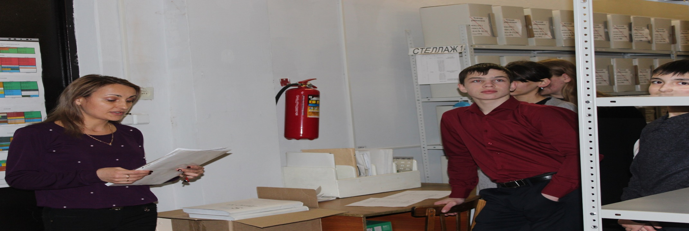
3 этап
Третий этап исследования, связан с поиском и изучением источников в государственных и ведомственных архивах, библиотеках и музеях. Он является наиболее сложным. Самое доступное из этих учреждений - библиотека, в которой можно найти публикации по интересующей теме, статьи и книги родственников, имеющих печатные труды. В музейных собраниях также могут отложиться какие-либо материалы о родных, связанные с их профессиональной деятельностью. С архивами можно взаимодействовать по двум линиям: 1) направление запросов по интересующим родственникам; 2) личная работа с материалами в архиве. Учитывая, что в государственные архивы, как правило, допускаются граждане, достигшие 18-летнего возраста, то там, в лучшем случае, смогут работать родственники или педагоги учащегося. Тем более что для работы с архивными документами нужна специальная подготовка.

Slide 14
Программа –помощник исследователей истории!
Когда информации собрано немного, она умещается на одном листке бумаги. Но вскоре данным становится тесно даже на листе ватмана. И тогда приходит очередь обратиться к современным технологиям. Большую помощь в этом занятии может оказать специальная программа для составления генеалогических древ - "Семейная Летопись". Она помогает накопить, рассортировать, распределить, проанализировать собранную информацию, составить графический образ семейного древа.
С помощью программы "Семейная летопись" вы очень скоро создадите настоящее генеалогическое древо своей семьи, увидите, как богат ваш род, поймёте, как тесно вы связаны с самыми разными людьми, ведь не было бы их - не было бы и вас. Каждый человек жив, пока живёт память о нём. Сохранив память о своих предках, вы выразите им свою признательность.
А ещё вы облегчите задачу вашим детям и внукам. Им не придётся начинать с нуля. Они будут растить ваше семейное дерево своей жизнью и своей памятью.

Slide 15
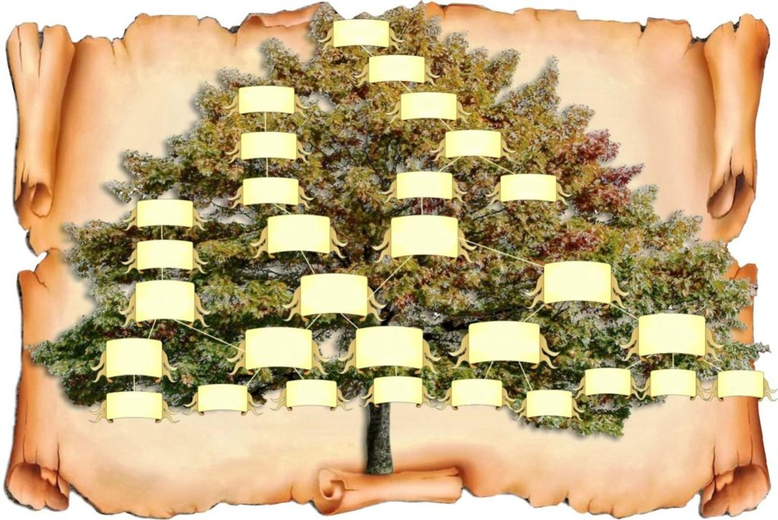
Составить родословную семьи и построить семейное древо, начиная с далеких предков, от самых истоков - задача достаточно сложная, в полном объеме она подвластна только крупным специалистам в области генеалогии, да и то, далеко не всегда. Но составить пусть не совсем точное, не очень глубокое семейное древо, состоящее из нескольких поколений предков, при желании может каждый человек, причем абсолютно бесплатно.
Стоит приложить немного усилий, проявить интерес…и следуя вышеуказанным инструкциям приступить к составлению древа своей семьи!

Slide 16
Сохраним историю вместе!
У многих людей есть желание, но нет возможности в составлении родословной своей семьи. В это могут помочь сотрудники Чунского районного архива и волонтеры.
Так же сотрудники архива расскажут о навыках отрасли, профориентации.
Основная цель совместной работы архива и волонтеров – предоставление возможности гражданам проявить себя и реализовать свой потенциал, вовлекая их в архивную деятельность. Помощь в сохранении личных и семейных архивов (составлении семейных архивов и родословной) граждан Чунского района.
Задачами архивного волонтерства являются:
обучение граждан определенным трудовым навыкам архивной отрасли;
профессиональная ориентация детей, подростков и молодежи;
получение навыков самореализации и самоорганизации;
гуманистическое и патриотическое воспитание.

